Slide 1
Tarifas del servicio público domiciliario de Gas Natural

Slide 2
Componentes Tarifarios
G
Producción
El costo unitario del servicio público domicialiario de Gas Natural depende del costo de las diferentes actividades de la cadena de prestación del servicio:
T
Transporte
D
Distribución
C
Comercialización
Las actividades de distribución y comercialización involucran el concepto de Mercado Relevante. Estos están compuestos por un municipio o grupo de municipios.
De acuerdo a la localización del mercado relevante, Los usuarios deben pagar en su tarifa:
El costo del Gas
El transporte del Gas
El cargo de distribución
Costos de comercialización

Slide 3
Componentes Tarifarios
Las fórmulas tarifarias están establecidas por la CREG. Resolución 137 de 2013.
Costo Unitario
El costo de la prestación del servicio en un periodo dado que se incluye en la factura del usuario corresponde a:
Costo Variable
Cargo Fijo
Costo Final
Consumo en m³
Costo Variable
Cargo Fijo
Está asociado al consumo mensual en m3
Es un cargo único que hace la empresa prestadora del servicio por conceptos de AOM

Slide 4
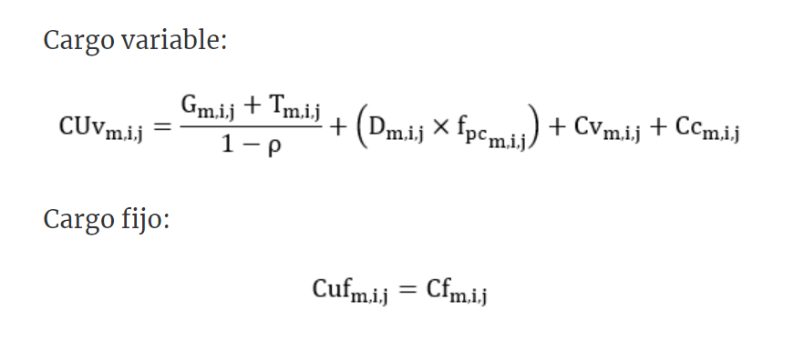
Componentes Tarifarios
Cuv: Componente variable del costo unitario
Cuf: Componente fija del costo unitario
m: Mes
i: Mercado relevante de comercialización
j: Comercializador
G: Costo del Gas ($/m³)
T: Costo del transporte ($/m³)
D: Costo por uso del sistema de distribución ($/m³)
f_{pc}: Factor multiplicador de poder calorífico
Cv: Componente variable del costo de comercialización ($/m³)
Cc: Costo por Confiabilidad del servicio de Gas ($/m³)
ρ: Pérdidas reconocidas.
Cf: Componente fijo del costo de comercialización ($)
https://gestornormativo.creg.gov.co/gestor/entorno/docs/concepto_creg_0004124_2021.htm

Slide 5
Componentes Tarifarios
Factores de variación en las componentes de la fórmula tarifaria
El precio del Gas, pues depende de las condiciones de los contratos en que los distribuidores – comercializadores compraron el Gas.
La TRM, dado que los contratos de suministro y una parte de la tarifa de la actividad transporte están expresadas en dólares.
Las condiciones económicas de los contratos de compra y transporte suscritos entre el transportador y el comercializador.
.
Origen y trayectoria que debe recorrer el Gas comprado.
Las actividades de distribución y comercialización se ven afectados por el IPC e IPP.

Slide 6
Subsidios y Contribuciones
Subsidios
Constribuciones
Estratos 5 y 6
No residencial
Estratos 1 y 2
Se subsidia hasta 20 m³ de consumo.
Se subsidia como máximo el 60% del costo de pestación del servicio para estrato 1. Para el estrato 2 máximo el 50%.
El factor de contrubición es del 20% para los usuarios residenciales y 8.9% para los usuarios comerciales.

Slide 7
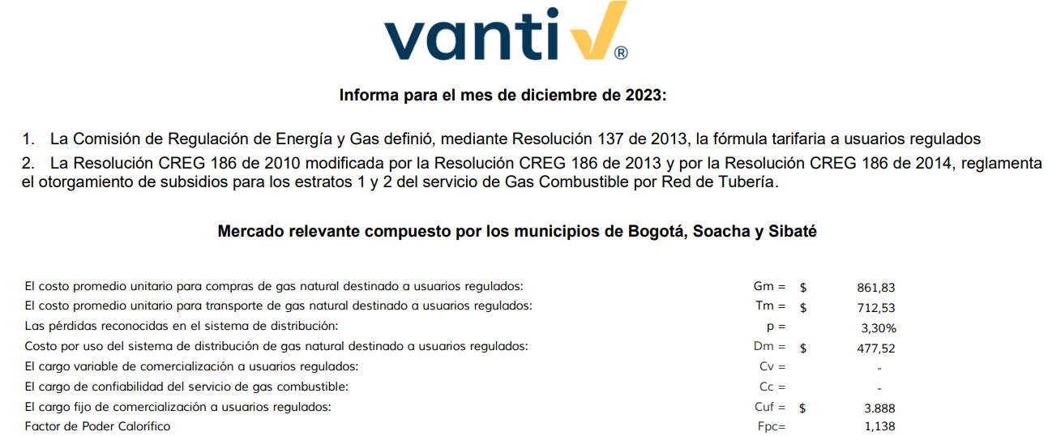
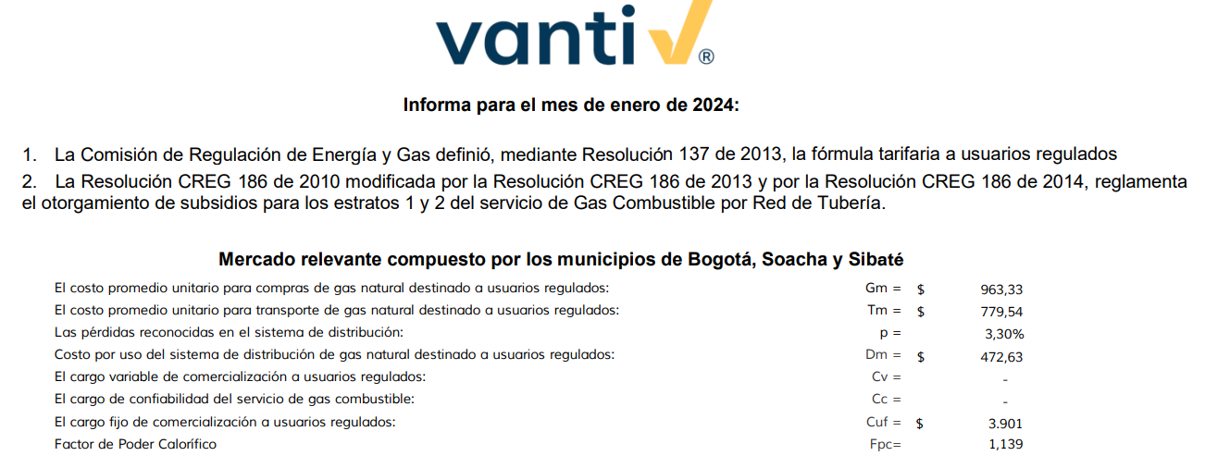
https://www.grupovanti.com/servicios-gas/distribucion-de-gas/busqueda-de-distribuccion-gas-tarifas

